Slide 1
کاربرد مقدماتی روشهای تشخیص بالینی
دکترمصطفی زارعان
دانشگاه تبریز
بهمن 98

Slide 2
جلسه چهارم
آشنایی با مقیاس هوشی وکسلر کودکان چهار
برپایه کتاب:
راهنمای اجرا و نمره گذاری مقیاس هوشی وکسلر کودکان چهار
نویسنده: دیوید وکسلر
ترجمه، انطباق و هنجاریابی: محمدرضا عابدی، احمد صادقی و محمد ربیعی

Slide 3
مقدمه
مقیاس های هوشی وکسلر برای سه گروه سنی زیر:
پیش دبستانی (3 تا 7 ساله)
کودکان (6 تا 16 ساله)
بزرگسالان (17 ساله و بالاتر)

Slide 4
مقدمه
مقیاس پیش دبستانی
مقیاس هوشی وکسلر برای دوره پیش دبستانی یک (1976)
مقیاس هوشی وکسلر برای دوره پیش دبستانی دو (3 تا 7 سال)
مقیاس هوشی وکسلر برای دوره پیش دبستانی سه (2002)

Slide 5
مقدمه
مقیاس کودکان
مقیاس هوشی وکسلر برای کودکان یک (1945)
مقیاس هوشی وکسلر برای کودکان دو (1974) (6 تا 16 ساله)
مقیاس هوشی وکسلر برای کودکان سه (1991)
مقیاس هوشی وکسلر برای کودکان چهار (2003)
مقیاس هوشی وکسلر برای کودکان پنج (2014)

Slide 6
مقدمه
مقیاس بزرگسالان
مقیاس هوشی وکسلر-بلویو (1939)
مقیاس هوشی وکسلر برای بزرگسالان یک (1955)
مقیاس هوشی وکسلر برای بزرگسالان دو (1981)
مقیاس هوشی وکسلر برای بزرگسالان سه (1997)

Slide 7
مقدمه
تفاوت مقیاس هوشی وکسلر کودکان چهار با سه
حذف سه خرده آزمون: تنظیم تصاویر، الحاق قطعات، مازها
اضافه شدن پنج خرده آزمون: مفاهیم تصویری، توالی حرف و عدد، استدلال تصویری، خط زنی، استدلال کلامی
تغییر ماده ها: طراحی با مکعب ها، شباهت ها، واژگان، درک مطلب، نمادیابی، تکمیل تصاویر، اطلاعات عمومی، حساب
ارائه پنج نمره هوشبهر: درک مطلب کلامی، استدلال ادراکی، حافظه فعال، سرعت پردازش، نمره کل

Slide 8
اجرا
آماده بودن آزمونگر برای اجرا
آماده بودن مواد آزمون برای اجرا
ده خرده آزمون اصلی
پنج خرده آزمون اختیاری
مناسب بودن شرایط محیطی اجرا
مناسب بودن شرایط آزمودنی برای اجرا
حقوق فردی آزمودنی (استراحت، انصراف، سؤال و ...)
مناسب بودن رابطه درمانی برای اجرا

Slide 9
معرفی آزمون
من از تو می خواهم کارهای زیادی انجام دهی. مثلاً از تو سؤال هایی می پرسم و یا می خواهم با مکعب ها کار کنی. برخی از این کارها واقعاً آسان است ولی برخی نیز ممکن است سخت باشد. بیشتر افراد به همه سؤال ها پاسخ درست نمی دهند و یا همه تکالیف را تمام نمی کنند ولی من از تو خواهش می کنم در همه موارد تمام سعی و تلاش خودت را بکنی، آیا سؤالی داری؟

Slide 10
خرده آزمون های وکسلر کودکان چهار
خرده آزمون های اصلی
واژگان
توالی حرف و عدد
استدلال تصویری
درک مطلب
نمادیابی
طراحی با مکعب ها
شباهت ها
فراخنای ارقام
مفاهیم تصویری
رمزنویسی

Slide 11
خرده آزمون های وکسلر کودکان چهار
خرده آزمون های اختیاری
تکمیل تصویرها
خط زنی
اطلاعات عمومی
حساب
استدلال کلامی

Slide 12
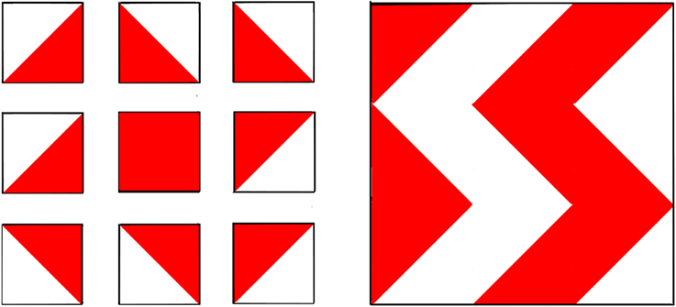
1- طراحی با مکعب ها (اصلی)
بازسازی الگو با استفاده از مکعب های قرمز و سفید
مواد آزمون

Slide 13
1- طراحی با مکعب ها (اصلی)
قاعده شروع
6-7 سال/ احتمال مشکل هوشی: سؤال یک
8-16 سال: سؤال سه
اجرای معکوس (قاعده برگشت)
عدم موفقیت در سؤال اول و دوم رده سنی خود (8 تا16 سال)
قاعده توقف
کسب سه نمره صفر متوالی

Slide 14
مثال
6-7 1-2
8-10 3-4-5
10-12 6-7-8-9
12-16 10-11-12-13-14-15-16-17-18

Slide 15
کسب 4 نمره صفر در 5 سوال متوالی
د | غ | غ | غ | غ
غ | د | غ | غ | غ
غ | غ | د | غ | غ
غ | غ | غ | د | غ
غ | غ | غ | غ | -

Slide 16
1- طراحی با مکعب ها (اصلی)
زمان گیری
از اتمام ادای آخرین کلمه سؤال
تا پایان کار آزمودنی
شیوه نشستن راست دست چپ دست

Slide 17
1- طراحی با مکعب ها (اصلی)
شیوه اجرا
معرفی دو مکعب
اجرای تمرین یک و دو و سه از سوی آزمونگر
تعداد مکعب ها:
سؤال 1: 2 مکعب
سؤال 2 تا 10: 4 مکعب
سؤال 11 تا 14: 9 مکعب
چرخش دفترچه و مکعب ها ممنوع است.
روی مکعب ها الگو است نه کناره های آن ها.

Slide 18
1- طراحی با مکعب ها (اصلی)
شیوه نمره گذاری (جمع بندی انواع نمره گذاری ها)
نمره 0 : طرح غلط / چرخش ≥ 30 درجه / خارج از زمان
نمره 1 : بار دوم در سؤال های 1 تا 3
نمره 2 : بار اول در سؤال های 1 تا 3
نمره 4 : سؤال های 4 تا 8
نمره 5-6-7 : سؤال های 9 تا 14 با توجه به زمان
حداکثر نمره این خرده آزمون 68 است.

Slide 19
2- شباهت ها (اصلی)
دو کلمه از چه نظر به هم شبیه اند؟ برای مثال: مداد-خودکار ؛ نمک-آب ؛ فضا-زمان ؛ و ...
مواد آزمون
قاعده شروع
کودکان 6 تا 8 سال: سؤال نمونه – شروع از سؤال یک
کودکان با احتمال مشکل هوشی: سؤال نمونه – شروع از سؤال یک
کودکان 9 تا 11 سال: سؤال نمونه – شروع از سؤال سه
کودکان 12 تا 16 سال: سؤال نمونه – شروع از سؤال پنج
اجرای معکوس
عدم موفقیت در سؤال 1 و 2 (6 تا 16 سال)
قاعده توقف
کسب پنج نمره صفر متوالی

Slide 20
2- شباهت ها (اصلی)
اصول کلی
از چه نظر ... و ... (به هم شبیه اند یا) مثل هم اند؟
منظورت چیست؟ در این مورد بیشتر برایم بگو؟
شیوه اجرا
حالا من به تو دو کلمه می گویم، تو باید به من بگویی این دو از چه نظر به هم شبیه اند.
نمونه: از چه نظر قرمز و آبی به هم شبیه اند؟ از چه نظر مثل هم اند؟
هر دو رنگ اند.
خوب است، برویم سراغ بعدی.

Slide 21
2- شباهت ها (اصلی)
شیوه نمره گذاری
ارائه چند پاسخ به یک سؤال:
پاسخ اصلی تحت تأثیر قرار نمی گیرد: نادیده می گیریم!
پاسخ های دیگر نشانه عدم فهم مطلب است: نمره صفر!
پاسخ های با کیفیت متفاوت: انتخاب بهترین پاسخ!
نمره سؤال یک و دو: صفر – یک
نمره باقی سؤال ها: صفر – یک – دو
حداکثر نمره این خرده آزمون 44 است.

Slide 22
3- فراخنای عددی (اصلی)
در فراخنای ارقام رو به جلو (مستقیم)، آزمودنی اعداد را به همان شکلی که توسط آزمونگر خوانده می شود، تکرار می کند.
در فراخنای ارقام معکوس، آزمودنی اعداد را به صورت وارونه تکرار می کند.
مواد آزمون
قاعده شروع
رو به جلو (مستقیم): سؤال یک
معکوس: ارائه نمونه، بعد سؤال یک
قاعده توقف
رو به جلو (مستقیم) و معکوس: کسب دو نمره صفر متوالی در دو کوشش یک سؤال!

Slide 23
سوال | تعداد رقم | کوشش | نتیجه | ادامه/توقف
1 | 2 | 2 | د / د
2 | 2 | 2 | د / د
3 | 3 | 2 | د / غ
4 | 4 | 2 | د / غ
5 | 5 | 2 | د / غ
6 | 6 | 2 | غ / غ
7 | 7 | 2 | -

Slide 24
3- فراخنای ارقام (اصلی)
اصول کلی
مستقل بودن دو بخش
هر سؤال دو کوشش دارد که باید اجرا شوند.
سرعت خواندن: یک رقم در ثانیه/ آهنگ افتان
نکته: اعداد از سمت چپ خوانده می شوند.
تکرار خواندن کوشش ها ممنوع است.
فقط در اجرای معکوس، تمرین وجود دارد.

Slide 25
3- فراخنای ارقام (اصلی)
شیوه اجرا
رو به جلو (مستقیم): من چند عدد برای شما می خوانم، به دقت گوش دهید و وقتی گفتن من تمام شد، آنچه من گفته ام را به همان ترتیب تکرار کنید.
معکوس: من چند عدد را برای شما می خوانم، ولی این بار وقتی گفتن من تمام شد، تو وارونه تکرار کن. مثلاً اگر من گفتم 2-8 تو چه باید بگویی؟
پاسخ درست: خوب است.
پاسخ غلط: این کاملاً درست نیست. وقتی من می گویم 2-8 تو باید وارونه بگویی یعنی بگویی 8-2 خوب دوباره تمرین کنیم 2-8.
پاسخ درست: ادامه
پاسخ غلط: این کاملاً درست نیست. وقتی من می گویم 2-8 تو باید بگویی 8-2.
حالا دو عدد دیگر می گویم تو وارونه بگو 6-5
پاسخ درست: شروع کوشش اول سؤال اول
پاسخ غلط: پاسخت کاملاً درست نیست هر وقت می گویم 6-5 تو باید وارونه بگویی 5-6. شروع کوشش اول سؤال اول

Slide 26
3- فراخنای ارقام (اصلی)
شیوه نمره گذاری
هر کوشش صحیح، یک نمره
حداکثر نمره خرده آزمون رو به جلو (مستقیم) 16 است.
حداکثر نمره خرده آزمون معکوس 16 است.
حداکثر نمره این خرده آزمون 32 است.

Slide 27
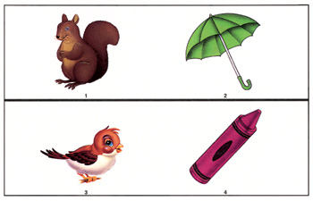
4- مفاهیم تصویری (اصلی)
به آزمودنی دو یا سه ردیف تصویر ارائه و از او خواسته می شود که از هر ردیف یک تصویر انتخاب کند که با تصاویر انتخاب شده از ردیف های بعد گروهی را تشکیل دهند که دارای یک خصوصیت مشترک باشند.
مواد آزمون

Slide 28
4- مفاهیم تصویری (اصلی)
قاعده شروع
کودکان 6 تا 8 سال: نمونه های الف و ب، سؤال یک
کودکان با احتمال مشکل هوشی: نمونه های الف و ب، سؤال یک
کودکان 9 تا 11 سال: نمونه های الف و ب، سؤال پنج
کودکان 12 تا 16 سال: نمونه های الف و ب، سؤال هفت
اجرای معکوس
عدم موفقیت در سؤال یک و دو (9 تا 16 سال)
قاعده توقف
کسب پنج نمره صفر متوالی

Slide 29
4- مفاهیم تصویری (اصلی)
اصول کلی
کمک کردن فقط در تمرین (به جز گفتن نام تصویر)
اشاره به جای شماره های تصویر یا نام آن
تذکر و راهنمایی در صورت انتخاب بیش از یک مورد یا عدم انتخاب از یک ردیف
شیوه نمره گذاری
پاسخ صحیح یک نمره و پاسخ غلط صفر نمره
حداکثر نمره این خرده آزمون 32 است.

Slide 30
4- مفاهیم تصویری (اصلی)
شیوه اجرا
اجرای نمونه الف: (با اشاره به اولین ردیف) به اینجا نگاه کن، (با اشاره به دومین ردیف) به اینجا نگاه کن. یکی از اینجا بردار (اشاره به ردیف یک) که می تواند با یکی از اینجا بیاید (اشاره به ردیف دوم).
پاسخ درست: چرا اینها باهم آمدند؟ اینها باهم آمدند چون هر دو درخت اند.
پاسخ غلط: چرا اینها باهم آمدند؟ این سنجاب آمده است چون هر دو حیوان اند، بیایید برویم سراغ بعدی.
این سنجاب (اشاره به پاسخ یک) با این پرنده (اشاره با پاسخ سه) باهم آمده اند چون هر دو حیوان اند. بیایید برویم سراغ بعدی.
سؤال های دو ردیفی
یکی از اینجا بردار (اشاره به اولین ردیف) که با یکی از اینجا بیاید (اشاره به ردیف دوم).
سؤال های سه ردیفی
یکی از این بردار (اشاره به ردیف اول) که با یکی از اینجا (اشاره به ردیف دوم) و یکی از اینجا (اشاره به ردیف سوم) باهم بیایند.

Slide 31
5- رمزنویسی (اصلی)
رونویسی از نمادها همراه با اشکال هندسی ساده یا ارقام
مواد آزمون
قاعده شروع
کودکان 6 تا 7 سال: رمزنویسی A : نمونه – سؤال ها
کودکان با احتمال مشکل هوشی: سؤال های متناسب با سن تقویمی آن ها
کودکان 8 تا 16 سال: رمزنویسی B : نمونه – سؤال ها
قاعده توقف
پس از 120 ثانیه

Slide 32
1 | 2 | 3 | 4 | 5
+ | = | @ | % | &

Slide 33
5- رمزنویسی (اصلی)
زمان گیری
از اتمام گفتن آخرین کلمه راهنمایی
تا پایان تکمیل فرم آزمودنی / پس از 120 ثانیه
اصول کلی
دو فرم برای سنین 6 تا 7 سال و 8 تا 16 سال
پاک کن ممنوع: هر چه می نویسید خوب است فقط سعی کنید هر چه سریع پاسخ دهید.
حذف ردیف یا معکوس: به ترتیب انجام دهید، هیچ کدام را جا نگذارید.

Slide 34
5- رمزنویسی (اصلی)
شیوه نمره گذاری
یادداشت زمان اتمام تکلیف پیش از 120 ثانیه
هر نماد صحیح یک نمره
سؤال های نمونه نمره ندارند.
نمره صفر برای عدم ترسیم نماد
رمزنویسی A در زمان کمتر نمره اضافی دارد:
نمره کل این خرده آزمون 59 + 6 = 65 است.
رمزنویسی B در زمان کمتر نمره اضافی ندارد:
نمره کل این خرده آزمون 119 است.

Slide 35
5- رمزنویسی (اصلی)
شیوه اجرا (رمزنویسی A)
در این جا چند شکل وجود دارد که دارای یک علامت است (به شکل ها و علامت های مخصوص شان اشاره کنید).
در این جا چند شکل خالی وجود دارد، شما باید این ها را کامل کنید (سؤال های نمونه).
این یک گردی است در بالا درون گردی دو خط است من هم در این گردی دو خط می گذارم.
این یک ستاره است. در این ستاره در بالا یک خط وجود دارد من هم در آن یک خط می گذارم.
حالا تو این کار را انجام بده تا وقتی که به این خط رسیدی (خط پایان سؤال های نمونه را نشان بدهید).
خوب است آفرین. حالا تو می دانی چه باید بکنی.
نگاه کن این جا یک صلیب است، داخل آن یک گردی کوچک قرار بده و این یکی یک سه گوش است داخل آن یک خط بگذار.
وقتی گفتم برو، این قسمت ها را مثل همان که انجام دادیم، انجام بده. از این جا شروع کن (به اولین سؤال اشاره کنید). به ترتیب برو، پرش نکن، یعنی خانه ای را جا نگذار، تا آنجا که می توانی به سرعت و بدون اشتباه کار کن تا وقتی که من بگویم بس است. آماده ای؟

Slide 36
5- رمزنویسی (اصلی)
شیوه اجرا (رمزنویسی B)
در این جا چند جعبه وجود دارد که در هر کدام یک عدد قرار دارد (شماره 1 تا 9 را نشان دهید). در زیر هر عدد، یک علامت وجود دارد، (نمادها را با دستتان نشان دهید) هر عدد یک علامت دارد (به عدد یک و علامت اش و به عدد دو و علامت اش اشاره کنید).
در زیر جعبه هایی وجود دارد که در بالای آن عددهایی نوشته شده (سؤال های نمونه) ولی علامت های هر عدد در آن نیست، تو باید با توجه به جعبه های بالا علامت مربوط به هر عدد را بنویسی. مانند این.
من علامت مخصوص آن را در جعبه آن می نویسم.
حالا تو این کار را انجام بده تا وقتی که به این خط رسیدی (به خط پایان اشاره کنید).
خوب است آفرین. حالا تو می دانی چه باید بکنی.
همان طور که می بینی 6 نوشته است علامت شش چیست؟ من آن علامت را در این جعبه می کشم.

Slide 37
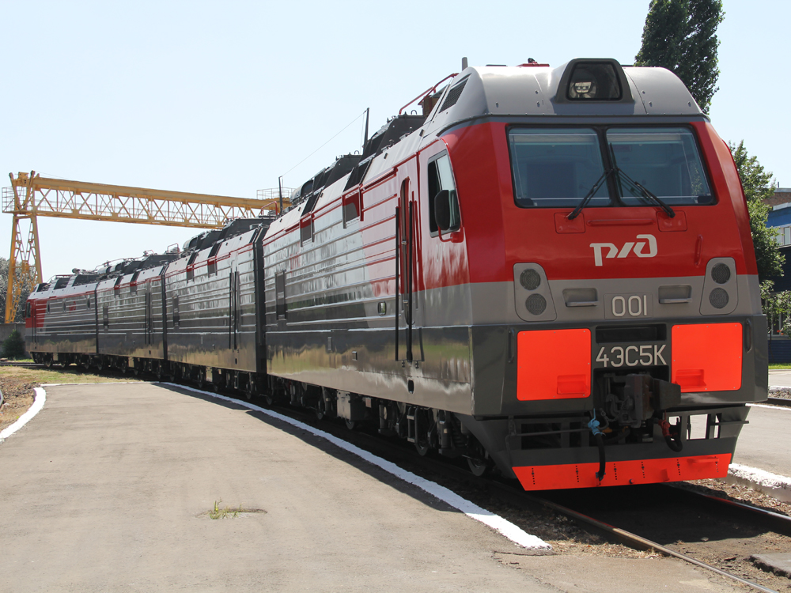
6- واژگان (اصلی)
بردن نام 4 تصویر و تعریف واژه های دیگر
برای مثال: چتر، گاو، قرن، مسامحه و ...
مواد آزمون

Slide 38
6- واژگان (اصلی)
قاعده شروع
کودکان 6 تا 8 سال: سؤال 5
کودکان با احتمال مشکل هوشی: سؤال 5
کودکان 9 تا 11 سال: سؤال 7
کودکان 12 تا 16 سال: سؤال 9
اجرای معکوس
عدم موفقیت در سؤال یک و دو (6 تا 16 سال)
قاعده توقف
کسب پنج نمره صفر متوالی

Slide 39
6- واژگان (اصلی)
اصول کلی
چهار نوع پاسخ به این آزمون:
پاسخ های حاشیه ای (نام بردن اجزای وسیله)
پاسخ های کلی (اشاره به طبقه عام تر موضوع)
پاسخ های عملکردی (گفتن کاری که آن موضوع انجام می دهد)
پاسخ های ژستی (نمایش با حرکات بدن)
تکرار واژه مانعی ندارد اما مجاز به تغییر واژه نیستیم.
عدم استفاده از کتابچه در کودکان 6 تا 8 سال
اشاره به اشیاء صحیح نیست.
سؤال 5 و 6 آموزشی هستند.

Slide 40
6- واژگان (اصلی)
شیوه اجرا
سؤال های تصویری (1 تا 4)
به تصویر اشاره کنید و بگویید: این چیست؟
سؤال های کلامی (5 تا 36)
من تعدادی کلمه برای شما می خوانم، خوب گوش بده و به من بگو هر کلمه به چه معنا است.

Slide 41
6- واژگان (اصلی)
شیوه نمره گذاری
بر اساس دفترچه راهنمای آزمون
نمره دو
نمره یک
نمره صفر
نمره کل این خرده آزمون 68 است.

Slide 42
7- توالی حرف و عدد (اصلی)
تکرار اعداد با نظم صعودی و حروف با نظم الفبایی
مواد آزمون
قاعده شروع
کودکان 6 تا 7 سال: سؤال تشخیصی، سؤال نمونه، سؤال یک
کودکان با احتمال مشکل هوشی: سؤال تشخیصی، سؤال نمونه، سؤال یک
کودکان 8 تا 16 سال: سؤال نمونه، سؤال یک
قاعده توقف
عدم موفقیت در سؤال های تشخیصی (کمتر از 3 مورد)
نمره صفر در هر سه کوشش یک سؤال

Slide 43
سوال | عدد | حرف
7-ش-5-ژ-4-گ
س – 5 – ب – 2 – 9 – ن – 6 | 2 – 5 – 6 - 9 | ب – س - ن

Slide 44
7- توالی حرف و عدد (اصلی)
اصول کلی
عدم اجرا در صورت عدم موفقیت در سؤال تشخیصی
اجرا در صورت عدم موفقیت در سؤال نمونه
در سؤال های 1، 4 و 5 نیاز به تقویت آزمودنی است.
هر سؤال سه کوشش دارد که باید اجرا شوند.
هر حرف یا عدد در یک ثانیه، آهنگ افتان
تکرار مجاز نیست: بهترین حدست را بگو.

Slide 45
7- توالی حرف و عدد (اصلی)
شیوه نمره گذاری
سؤال های تشخیصی: کشیدن دایره دور بله یا خیر
سؤال های 1، 4 و 5: نوشتن حرف «ت» برای تقویت
به ترتیب گفتن اعداد و کلمات یک نمره دارد.
نمره کل این خرده آزمون 30 است.

Slide 46
7- توالی حرف و عدد (اصلی)
شیوه اجرا
سؤال تشخیصی
شمارش
بیایید کار دیگری انجام دهیم، برایم تا 3 را بلند بشمار.
بشمار، مثلاً 1 و 2 و ...
درست (تا 3): الفبا * غلط: توقف
الفبا
خوب، حالا حروف الفبا را برایم بگو.
الف، ب، ... خوب بگو.
درست (تا پ): سؤال نمونه * غلط: توقف

Slide 47
7- توالی حرف و عدد (اصلی)
شیوه اجرا
سؤال نمونه
کوشش اول
حالا من تعدادی عدد و حروف می خوانم، بعد از من، شما اول اعداد را به ترتیب بگو و سپس حروف را به ترتیب الفبایی. مثلاً اگر من گفتم الف-1 تو بگو 1-الف، اول اعداد می آیند بعد حروف. بیایید تمرین کنیم (الف-2)
درست: کوشش دوم * غلط: این کاملاً درست نیست. من گفتم الف-2، اول اعداد می آید و سپس حروف، بیایید دوباره تمرین کنیم (الف-2).
بدون توجه به پاسخ آزمودنی، سراغ کوشش دوم می رویم.

Slide 48
7- توالی حرف و عدد (اصلی)
شیوه اجرا
سؤال نمونه
کوشش دوم
بیایید یکی دیگر انجام دهیم (ب-4).
درست: سؤال یک * غلط: نه این کاملاً درست نیست، من می گویم ب-4، تو باید بگویی 4-ب. اول اعداد می آید بعد حروف، بیایید دوباره تمرین کنیم (ب-4).
بدون توجه به پاسخ آزمودنی، سراغ سؤال یک می رویم.

Slide 49
7- توالی حرف و عدد (اصلی)
شیوه اجرا
سؤال های یک و دو
حالا که تمرین کردیم بیایید چند تای دیگر هم انجام دهیم. اول اعداد را به ترتیب بگو بعد حروف را به ترتیب الفبا بگو.
سؤال های 3 تا 10
در اینجا با تعداد بیشتری از اعداد و حروف کار می کنیم، اگر من گفتم 2-پ-4 تو باید بگویی 2-4-پ. اول اعداد را به ترتیب بگو بعد حروف را به ترتیب الفبایی.

Slide 50
7- توالی حرف و عدد (اصلی) ویرایش دوم
شیوه اجرا
تعدادی عدد و حرف را برای تو می خوانم. باید آن ها را دو بار مرتب کنی و بگویی! یک بار اول اعداد را بگویی بعد حروف؛ یک بار دیگر اول حروف و بعد اعداد را بگویی.
من می گویم الف-1، تو باید بگویی 1-الف و بعد الف-1.
بیا امتحان کنیم: الف-2.
غلط: من گفتم الف-2، پس تو باید بگویی 2-الف و بعد الف-2.
بیا یک بار دیگر امتحان کنیم. ب-3.
غلط: من گفتم ب-3، پس تو باید بگویی 3-ب، بعد ب-3.

Slide 51
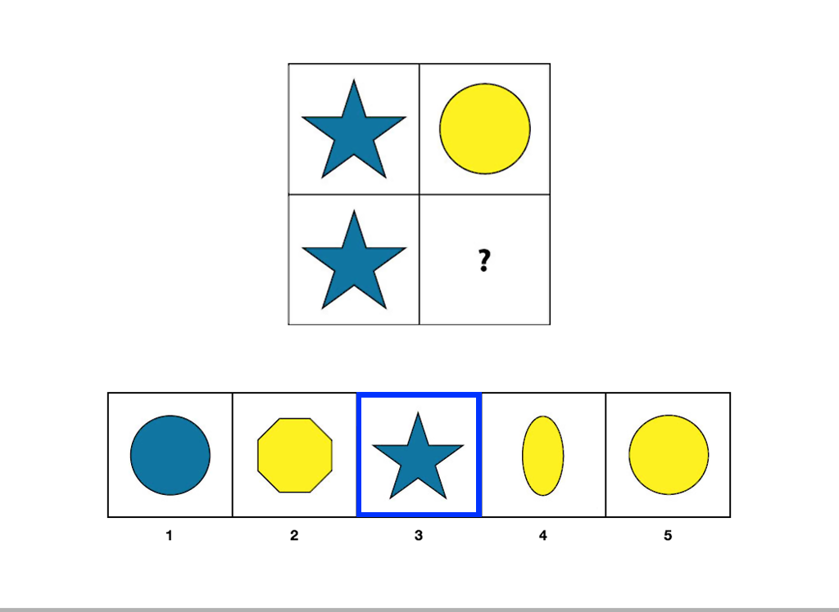
8- استدلال تصویری (اصلی)
تکمیل جدول های ناکامل با استفاده از پنج پاسخ موجود
مواد آزمون

Slide 52
8- استدلال تصویری (اصلی)
قاعده شروع
کودکان 6 تا 8 سال: نمونه الف-ب-پ؛ سؤال 4
کودکان 9 تا 11 سال: نمونه الف-ب-پ؛ سؤال 7
کودکان 12 تا 16 سال: نمونه الف-ب-پ؛ سؤال 11
اجرای معکوس
عدم موفقیت در سؤال 1 و 2 (9 تا 16 سال).
قاعده توقف
کسب چهار نمره صفر متوالی
کسب چهار نمره صفر در پنج سؤال متوالی

Slide 53
8- استدلال تصویری (اصلی)
اصول کلی
آزمونگر و آزمودنی باید به شکل ها اشاره کنند.
بیش از یک پاسخ تذکر داده می شود.
کمک کردن فقط در نمونه های الف-ب-پ است.
شیوه نمره گذاری
پاسخ درست 1 نمره * غلط صفر * نمی دانم علامت «ن»
نمره کل این خرده آزمون 35 است.

Slide 54
8- استدلال تصویری (اصلی)
شیوه اجرا
نمونه الف (پروانه)
به این تصویرها نگاه کن، یکی از این ها (به پاسخ ها اشاره کنید) باید بیاید این جا (به جدول اشاره کنید).
درست: خوب است. نمونه ب.
غلط: بیا باهم دوباره شکل را ببینیم. همه این پروانه ها آبی اند (به پروانه ها اشاره کنید)، این یکی (اشاره به پاسخ یک) هم آبی است پس می آید این جا (اشاره به جدول) بیایید یکی دیگر انجام دهیم. نمونه ب.

Slide 55
8- استدلال تصویری (اصلی)
شیوه اجرا
نمونه ب (لامپ)
کدام یک از این ها (به پاسخ ها اشاره کنید) می آید این جا (به جدول اشاره کنید)؟
درست: بیایید یکی دیگر انجام دهیم. نمونه پ.
غلط: بیایید دوباره نگاه کنیم. این لامپ ها زرد هستند (به شکل اشاره کنید) ما به یک لامپ سبز دیگر همانند این لامپ نیاز داریم (به پاسخ شماره پنج اشاره کنید). اگر این بیاید این جا (به جدول اشاره کنید) درست می شود. بیایید یکی دیگر انجام دهیم. نمونه پ.

Slide 56
8- استدلال تصویری (اصلی)
شیوه اجرا
نمونه پ (جعبه ها)
کدام یک از این ها (به پاسخ ها اشاره کنید) می آید این جا (به جدول اشاره کنید)؟
درست: بیایید یکی دیگر انجام دهیم. سؤال اصلی.
غلط: بیایید دوباره نگاه کنیم، همه این جعبه ها آبی اند و یک خط دارند (به جعبه ها اشاره کنید). این یکی (به شماره چهار اشاره کنید) هم آبی است و هم یک خط دارد. پس این می آید این جا، درست است؟ بیایید یکی دیگر انجام دهیم. سؤال اصلی.
سؤال های 1 تا 35
کدام یک از این ها (اشاره به پاسخ ها) می آید این جا؟

Slide 57
9- درک مطلب (اصلی)
پاسخ به سؤال برپایه درک و فهم از قوانین کلی یا موقعیت های اجتماعی
مواد آزمون
قاعده شروع
کودکان 6 تا 8 سال: سؤال 1
کودکان با احتمال مشکل هوشی: سؤال 1
کودکان 9 تا 11 سال: سؤال 3
کودکان 12 تا 16 سال: سؤال 5

Slide 58
9- درک مطلب (اصلی)
اجرای معکوس
عدم موفقیت در سؤال 1 و 2 (9 تا 16 سال).
قاعده توقف
کسب چهار نمره صفر متوالی
اصول کلی
کلمه به کلمه، تکرار مجاز، تغییر ممنوع!
منظورت چیست؟ یا بیشتر برایم بگو.
جنبه آموزشی سؤال

Slide 59
9- درک مطلب (اصلی)
شیوه نمره گذاری
نمره بر اساس میزان تعمیم و هماهنگی با معیارهای عمومی نمره گذاری باشد.
پاسخ بازنمایی کننده مفهوم واحد سؤال باشد.
پاسخ بازنمایی کننده دو مفهوم از چند مفهوم مورد نظر باشد.
نمره کل این خرده آزمون 42 است.

Slide 60
9- درک مطلب (اصلی)
شیوه اجرا
حالا من از تو سؤال هایی دارم و می خواهم به آن ها پاسخ دهی.
مثال:
چرا مردم دندان های شان را مسواک می زنند؟
چرا باید وقتی کسی را اذیت می کنید، از او عذرخواهی کنید؟
چرا باید روی پاکت نامه تمبر چسباند؟

Slide 61
10- نمادیابی (اصلی)
یافتن نماد هدف در میان تعدادی نماد دیگر
مواد آزمون
قاعده شروع
کودکان 6 تا 7 سال: نمونه A ؛ سؤال های تمرینی ؛ سؤال های آزمون
کودکان با احتمال مشکل هوشی: شروع با سؤال های متناسب با سن تقویمی
کودکان 8 تا 16 سال: نمونه B ؛ سؤال های تمرینی ؛ سؤال های آزمون
قاعده توقف
پایان یافتن زمان آزمون 120 ثانیه

Slide 62
+ / | = | + | | | O

Slide 63
10- نمادیابی (اصلی)
زمان گیری
شروع از گفتن آخرین کلمه دستورالعمل
اتمام با پایان یافتن کار آزمودنی یا اتمام زمان 120 ثانیه
اصول کلی
فرم A و B را متناسب با شرایط آزمودنی انتخاب کنید.
پاک کن ممنوع: همین خوب است. تو باید هر چه تندتر کارت را دنبال کنی.
حذف، معکوس: به ترتیب انجام بده، چیزی را جا نگذار.

Slide 64
10- نمادیابی (اصلی)
شیوه نمره گذاری
تعداد پاسخ های صحیح منهای تعداد پاسخ های غلط
اگر مساوی بودند یا پاسخ های غلط بیشتر بود: نمره صفر
اگر پاسخ های مثبت بیشتر بود: نمره تعداد پاسخ های صحیح
نمره کل خرده آزمون A برابر با 45 است.
نمره کل خرده آزمون B برابر با 60 است.

Slide 65
10- نمادیابی (اصلی)
شیوه اجرا
سؤال های نمونه
به این شکل ها نگاه کن (اشاره کنید به اولین سؤال) این شکل (اشاره کنید به نماد هدف) همانند این شکل است (به نماد مشابه آن در پاسخ ها اشاره کنید) پس من دور بله خط می کشم (این کار را بکنید).
حالا به این شکل ها نگاه کن، این شکل (به نماد هدف اشاره کنید) در این ها نیست (به پاسخ اشاره کنید) پس من دور خیر (نه) خط می کشم.
در سؤال های دیگر، اگر این نمادها در قسمت روبرو بود، دور بله و اگر نبود دور خیر را باید خط بکشیم، متوجه شدید!

Slide 66
10- نمادیابی (اصلی)
شیوه اجرا
سؤال های تمرینی
حالا تو باید این ها را انجام دهی، شروع کن.
درست: خوب است، آفرین. سؤال یک.
غلط: توضیح. سؤال یک.
وقتی گفتم شروع کن شروع کن، به ترتیب انجام بده، هیچ کدام را جا نینداز، تا آنجا که می توانی تند برو ولی سعی کن اشتباه نکنی، وقتی صفحه اول تمام شد سراغ صفحه دوم برو و بعد هم صفحه سوم. آیا آماده هستی؟

Slide 67
11- تکمیل تصویرها (اختیاری)
یافتن یک قسمت مهم جا افتاده از تصویر
مواد آزمون

Slide 68
11- تکمیل تصویرها (اختیاری)
قاعده شروع
کودکان 6 تا 8 سال: نمونه؛ سؤال یک
کودکان 9 تا 11 سال: نمونه؛ سؤال پنج
کودکان 12 تا 16 سال: نمونه؛ سؤال ده
اجرای معکوس
عدم موفقیت در سؤال 1 و 2 (9 تا 16 سال).
قاعده توقف
کسب شش نمره صفر متوالی

Slide 69
11- تکمیل تصویرها (اختیاری)
زمان گیری
هر کارت 20 ثانیه وقت دارد.
اصول کلی
اگر پاسخ مبهم بود، نشان دادن قسمت جا افتاده
تقویت فقط یک بار در طول آزمون
سه نوع تقویت وجود دارد:
نام بردن بدون نشان دادن (بله، ولی چه قسمت مهمی از تصویر افتاده است؟)
اشاره به قسمت کلی (به تصویر نگاه کن یک قسمت افتاده از تصویر را بگو.)
اشاره به قسمت جزئی (بله ولی یک قسمت مهم جا افتاده است.)

Slide 70
11- تکمیل تصویرها (اختیاری)
نمره گذاری
پاسخ صحیح در 20 ثانیه: یک نمره؛ بعد از زمان 20 ثانیه: صفر نمره
اشاره صحیح: «د» ؛ اشاره غلط: «ن»
اشاره صحیح اما نام بردن اشتباه: صفر نمره
نمره کل این خرده آزمون برابر با 38 است.

Slide 71
11- تکمیل تصویرها (اختیاری)
شیوه اجرا
من می خواهم به تو تصویرهایی نشان دهم، در هر تصویر یک قسمت مهمی جا افتاده است. به هر تصویر به دقت نگاه کن و به من بگو چه قسمت مهمی جا افتاده است.
سؤال نمونه (مداد، 6 تا 16 سال):
در این تصویر چه قسمت مهمی جا افتاده است؟
درست: درست است (مغزش افتاده است).
غلط: نگاه کن این مداد مغز ندارد.

Slide 72
12- خط زنی (اختیاری)
خط زدن تصویر هدف در یک بازه زمانی محدود
مواد آزمون
دفترچه آزمون شماره 2
مداد قرمز بدون پاک کن
زمان سنج
قاعده شروع
کودکان 6 تا 16 سال: نمونه، تمرین، آزمون اصلی.
قاعده توقف
پس از گذشت 45 ثانیه (چه تصادفی، چه منظم)

Slide 73
12- خط زنی (اختیاری)
اصول کلی
هر دو تصاویر منظم و تصادفی اجرا می شود.
پاک کن ممنوع: خوب است، هر چه سریع تر ادامه بده.
نمره گذاری
اتمام تکلیف در کمتر از 45 ثانیه نمره اضافی دارد.
پاسخ های صحیح منهای غلط = نمره آزمودنی
نمره کل (136) = نمره خام منظم (68) + تصادفی (68)
نمره کل این خرده آزمون برابر با 136است.

Slide 74
12- خط زنی (اختیاری)
شیوه اجرا
سؤال نمونه (6 تا 16 ساله)
به این ردیف نگاه کن در این ردیف هم حیوان است، هم اشیاء دیگر. من یک خط روی هر حیوان می کشم ولی روی هیچ چیز دیگر خط نمی کشم.
سؤال تمرین
حالا این ها را انجام بده، روی حیوانات خط بکش و روی چیز دیگری خط نکش.
صحیح: آفرین حالا فهمیدی چکار کنی!
غلط: این درست نیست اینجا یک حیوان است باید روی حیوان خط بزنیم.
غلط: کاملاً درست نیست، به این نگاه کنید (اشاره به اشتباه آزمودنی) این حیوان نیست تو باید فقط حیوانات را خط بزنی، چیز دیگر را خط نزن.

Slide 75
12- خط زنی (اختیاری)
شیوه اجرا
آزمون اصلی
اگر مشخص شد که کودک نمی تواند دستورالعمل را بفهمد آزمون را متوقف می کنیم.
آزمون اصلی اول: تصادفی (بی نظم)
وقتی که من گفتم برو، روی هر حیوان خط بزن، تا آنجا که می توانی سریع و بدون اشتباه کار کن اگر تمام شدی به من بگو. آماده ای، برو.
آزمون اصلی دوم: منظم
وقتی که من گفتم برو، روی هر حیوان خط بزن، تا آنجا که می توانی سریع تر و بدون اشتباه کار کن، اگر تمام شدی به من بگو. آماده ای، برو.

Slide 76
13- اطلاعات عمومی (اختیاری)
پاسخ به سؤال هایی در حیطه دانش عمومی
(فسیل، دوجین، لایه ازن و ...)
مواد آزمون
قاعده شروع
کودکان 6 تا 8 سال: از سؤال 5
کودکان 9 تا 11 سال: از سؤال 10
کودکان 12 تا 16 سال: از سؤال 12
اجرای معکوس
عدم موفقیت در سؤال 1 و 2 (6 تا 16 سال).

Slide 77
13- اطلاعات عمومی (اختیاری)
قاعده توقف
کسب پنج نمره صفر متوالی
اصول کلی
شمرده خواندن، تکرار، عدم تغییر واژه
لزوم شفاف توضیح دادن آزمودنی:
وقتی زبان کلامی با غیرکلامی تضاد دارد.
منظورت چیست؟ بیشتر در مورد آن توضیح بده.
اگر اشتباه شنید، مجدداً تکرار واژه اصلی
کمک در سؤال یک و دو وجود دارد.

Slide 78
13- اطلاعات عمومی (اختیاری)
نمره گذاری
هر پاسخ صحیح یک نمره؛ پاسخ غلط/ بدون پاسخ: صفر نمره
پاسخ نامناسب پس از پاسخ صحیح = صفر نمره
پاسخ های متعدد: به بهترین پاسخ نمره می دهیم.
نمره کل این خرده آزمون برابر با 38 است.
شیوه اجرا
از تو می خواهم چند سؤال بپرسم که به من پاسخ دهی.

Slide 79
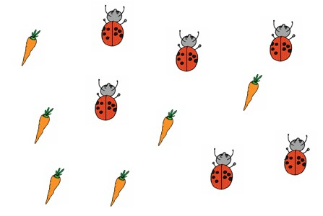
14- حساب (اختیاری)
حل کردن مسایل حساب به طور ذهنی
مواد آزمون

Slide 80
14- حساب (اختیاری)
قاعده شروع
کودکان 6 تا 7 سال: از سؤال 3
کودکان با احتمال مشکل هوشی: از سؤال 3
کودکان 8 تا 9 سال: از سؤال 9
کودکان 10 تا 16 سال: از سؤال 12
اجرای معکوس
عدم موفقیت در سؤال 1 و 2 (6 تا 16 سال).
قاعده توقف
کسب چهار نمره صفر متوالی

Slide 81
14- حساب (اختیاری)
اصول کلی
هر سؤال یک بار تکرار به درخواست آزمودنی
سؤال 1 تا 5 تصویری؛ سؤال 6 تا 34 کلامی.
مداد و کاغذ ممنوع!
تغییر پاسخ: آخرین پاسخ را حساب می کنیم.
ارائه چند پاسخ: منظورت کدام پاسخ است؟
سؤال 1 تا 3 آموزشی است.

Slide 82
14- حساب (اختیاری)
نمره گذاری
پاسخ صحیح = عدد محاسبه شده + واحد
هر پاسخ صحیح یک نمره
نمره کل این خرده آزمون برابر با 34 است.

Slide 83
14- حساب (اختیاری)
شیوه اجرا
من می خواهم از تو چند مسأله بپرسم.
سؤال یک. پرندگان
این پرندگان را با دستت بشمار ولی بلند که من بشنوم.
هر سؤال 30 ثانیه فرصت دارد.
صحیح: برویم سراغ بعدی
غلط: پاسخ تو کاملاً صحیح نبود، به من نگاه کن و به دقت گوش بده. این ها سه پرنده اند، بیایید یکی دیگر انجام دهیم.

Slide 84
15- استدلال کلامی (اختیاری)
شناسایی مفاهیم مشترک با استفاده از سرنخ
مواد آزمون
قاعده شروع
کودکان 6 تا 9 سال: نمونه الف و ب؛ از سؤال 1
کودکان با احتمال مشکل هوشی: از سؤال 1
کودکان 10 تا 16 سال: نمونه الف و ب؛ از سؤال 5
اجرای معکوس
عدم موفقیت در سؤال 1 و 2 (10 تا 16 سال).
قاعده توقف
کسب پنج نمره صفر متوالی

Slide 85
15- استدلال کلامی (اختیاری)
اصول کلی
پنج ثانیه فرصت برای هر سرنخ
تکرار: به درخواست آزمودنی؛ یا پس از اتمام 5 ثانیه
نمره گذاری
پاسخ صحیح: یک نمره؛ پاسخ غلط: صفر نمره
نمره کل این خرده آزمون برابر با 24 است.

Slide 86
15- استدلال کلامی (اختیاری)
شیوه اجرا
نمونه الف: سگ
می خواهیم بازی حدسی انجام دهیم. به من بگو در ذهن من چیست. این حیوانی است که هاپ هاپ می کند.
صحیح: خوب است، برویم سراغ بعدی.
غلط: این سگ است که هاپ هاپ می کند.

Slide 87
خلاصه و جمع بندی

Slide 88
خرده آزمون های وکسلر کودکان چهار
خرده آزمون های اصلی
واژگان
توالی حرف و عدد
استدلال تصویری
درک مطلب
نمادیابی
طراحی با مکعب ها
شباهت ها
فراخنای ارقام
مفاهیم تصویری
رمزنویسی

Slide 89
خرده آزمون های وکسلر کودکان چهار
خرده آزمون های اختیاری
تکمیل تصویرها
خط زنی
اطلاعات عمومی
حساب
استدلال کلامی

